Slide 1




ỦY BAN NHÂN DÂN QUẬN LONG BIÊN
TRƯỜNG MẦM NON ĐỨC GIANG
G
G
LĨNH VỰC
PHÁT TRIỂN NHẬN THỨC
HOẠT ĐỘNG: LÀM QUEN VỚI TOÁN
ĐỀ TÀI: DẠY TRẺ TÁCH NHÓM 8 ĐỐI TƯỢNG RA LÀM 2 PHẦN
BẰNG CÁC CÁCH KHÁC NHAU
LỨA TUỔI: 5-6 TUỔI
GIÁO VIÊN: ĐÀO THỊ THU THỦY

Slide 2
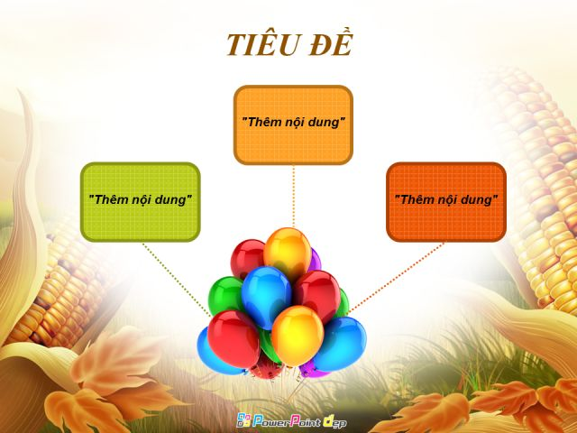
NỘI DUNG CHÍNH
G
TÁCH NHÓM 8 ĐỐI TƯỢNG RA LÀM 2 PHẦN BẰNG CÁC CÁCH KHÁC NHAU
G
ÔN SỐ LƯỢNG TRONG PHẠM VI 8
2
TRÒ CHƠI
1
3

Slide 3


ÔN SỐ LƯỢNG
TRONG PHẠM VI 8
G
PHẦN 1

Slide 4





Đố các bé biết
có bao nhiêu bông hoa hướng dương?
G
8
2
3
8
4
7
G
1
6
5

Slide 5
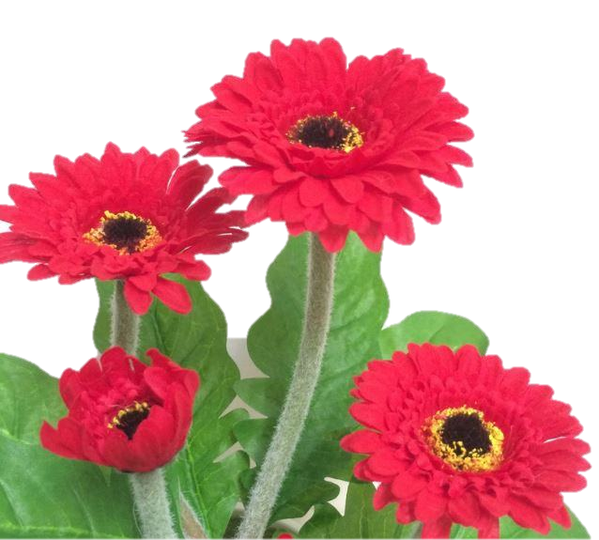
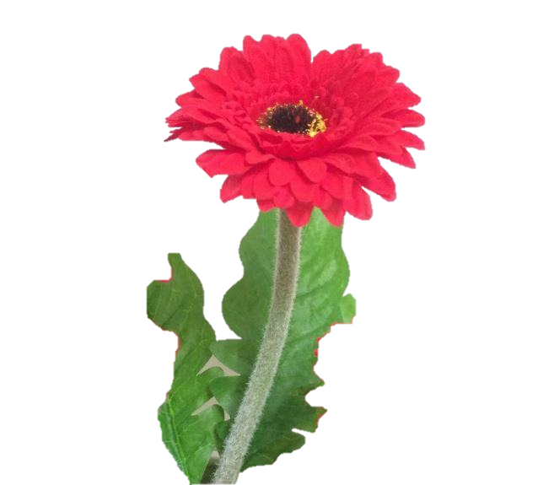


Đố các bé biết
có bao nhiêu bông hoa đồng tiền?
8
G
G
3
7
8
2
5
6
4
1

Slide 6
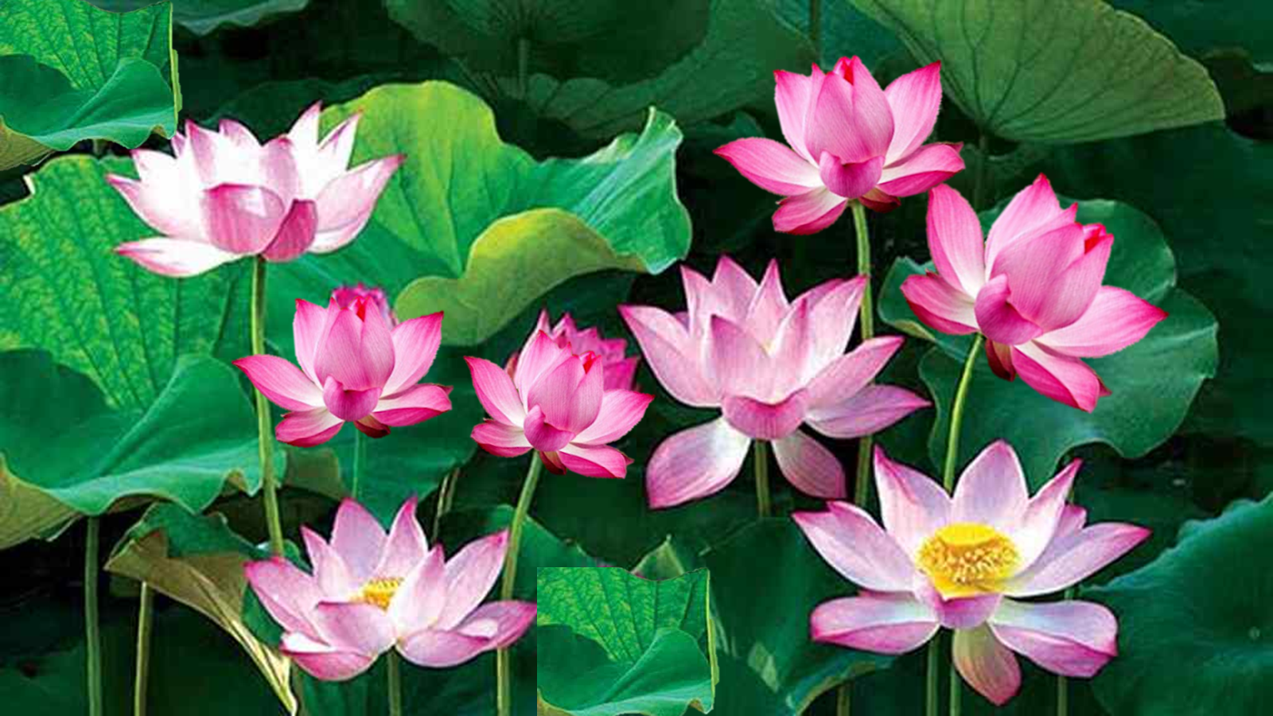
Trong đầm có bao nhiêu bông hoa sen?
6
G
1
5
7
4
G
2
8
3
8

Slide 7
TÁCH NHÓM 8 ĐỐI TƯỢNG RA LÀM 2 PHẦN BẰNG
CÁC CÁCH KHÁC NHAU
G
PHẦN 2

Slide 8







8
G
G
G
G

Slide 9
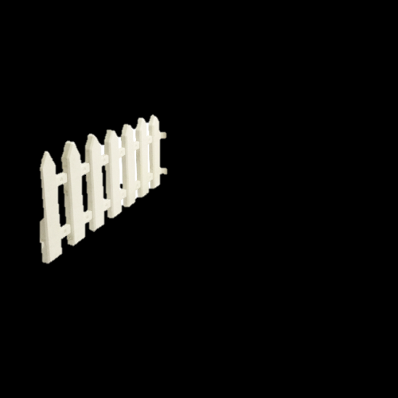
Cách tách số 1
8
G
G
G
G
1
7
G
G
G

Slide 10
Cách tách số 2
8
G
G
G
G
G
G
2
6
G
G

Slide 11
Cách tách số 3
8
G
G
G
G
G
3
5
G
G

Slide 12
Cách tách số 4
8
G
G
G
G
G
4
G
4
G

Slide 13
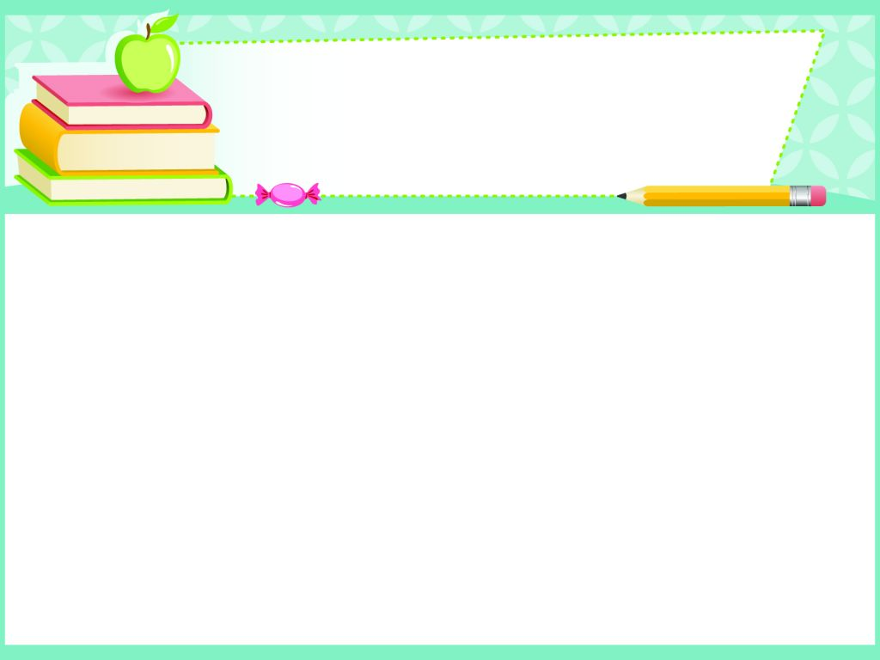
Có mấy cách tách
nhóm có số lượng là 8 thành 2 phần?
8
1 – 7
2 – 6
3 – 5
4 – 4
7 - 1
6 – 2
5 – 3
G
G
G
G
G

Slide 14
TRÒ CHƠI
PHẦN 3

Slide 15
TRÒ CHƠI 1: BÉ TINH MẮT
Cách chơi: Cửa hàng hoa có rất nhiều loại hoa. Mỗi loại hoa đều có số lượng là 8 bông. Cô chủ cửa hàng nhờ bé tách nhóm 8 bông hoa ra làm 2 phần. Con hãy chọn xem đáp án nào là đúng nhé.
PHẦN 3

Slide 16

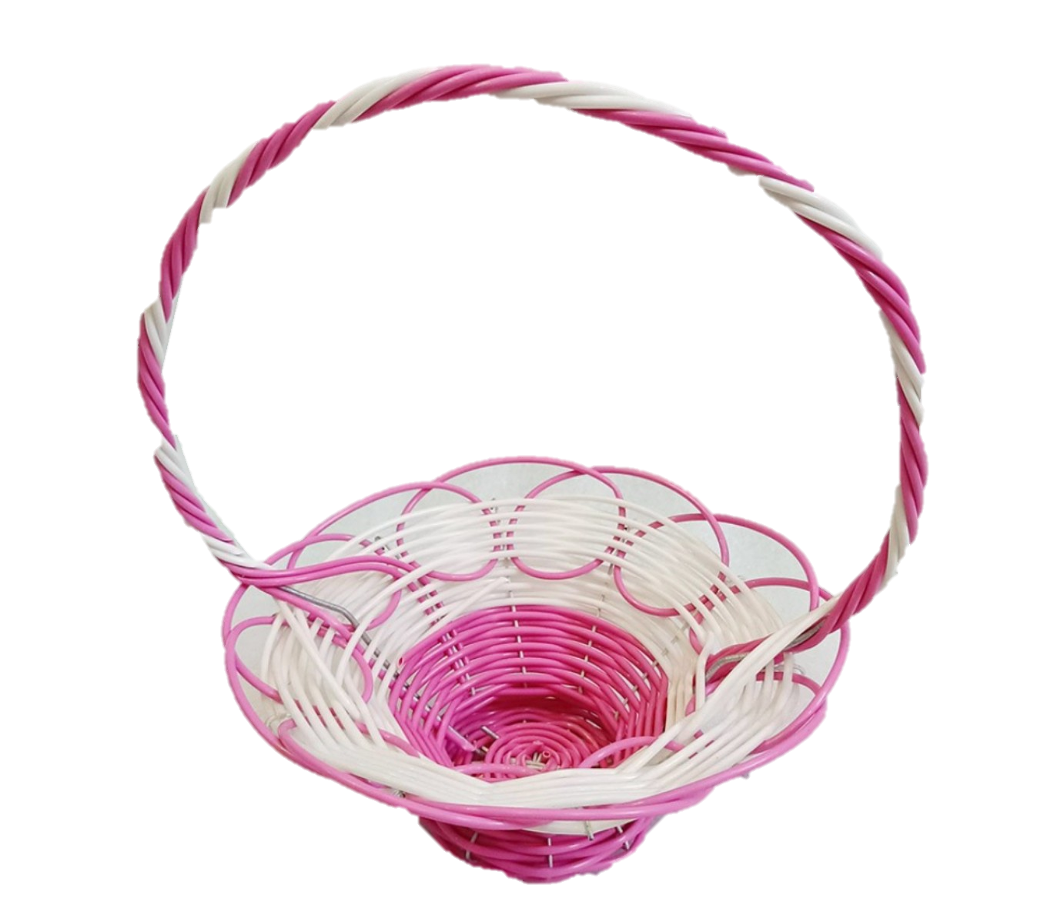
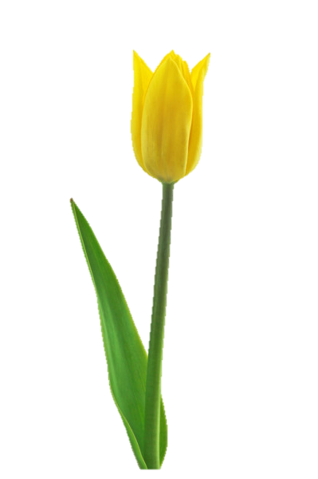

8
G
G
G
1
5
2
6
3
4
A
B
C
G
G
G
G

Slide 17
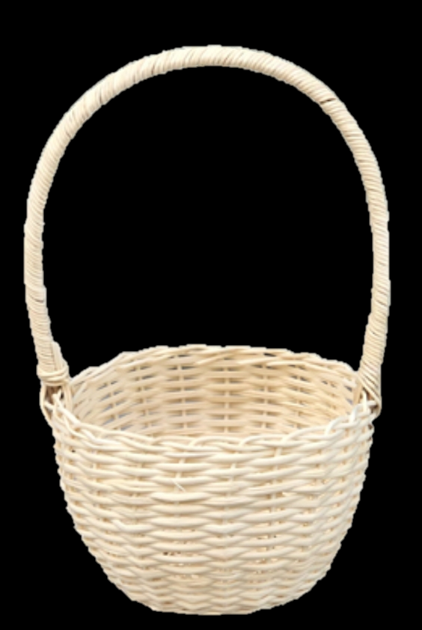
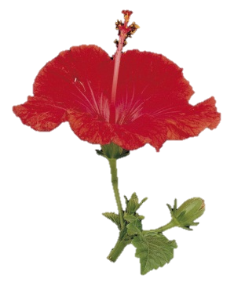
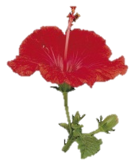
8
G
G
4
4
1
6
4
2
G
A
B
C
G
G
G
G

Slide 18






8
G
G
G
1
7
2
5
5
3
G
A
B
C
G
G
G
G
G

Slide 19
TRÒ CHƠI 2: BÉ TÀI GIỎI
Cách chơi: Cô chủ cửa hàng hoa muốn bó những bó hoa có số lượng là 8 bông. Cô mới có 1 số ít hoa thôi, bé hãy giúp cô thêm vào số lượng hoa còn thiếu cho đủ 8 bông nhé.
PHẦN 3

Slide 20


4
8
7
4
6
G
G
G
G
G

Slide 21
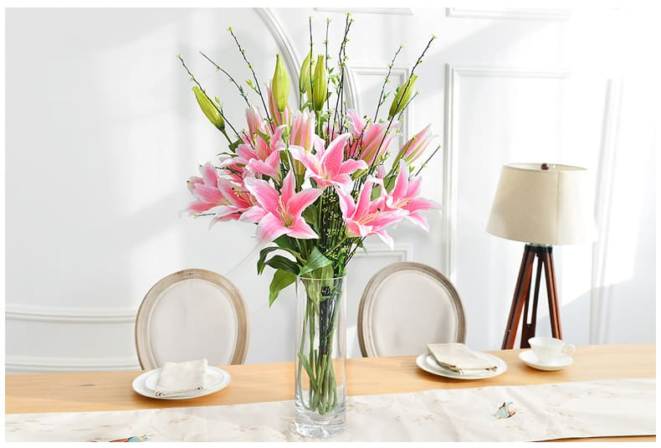

Slide 22


2
8
4
5
6
G
G
G
G

Slide 23
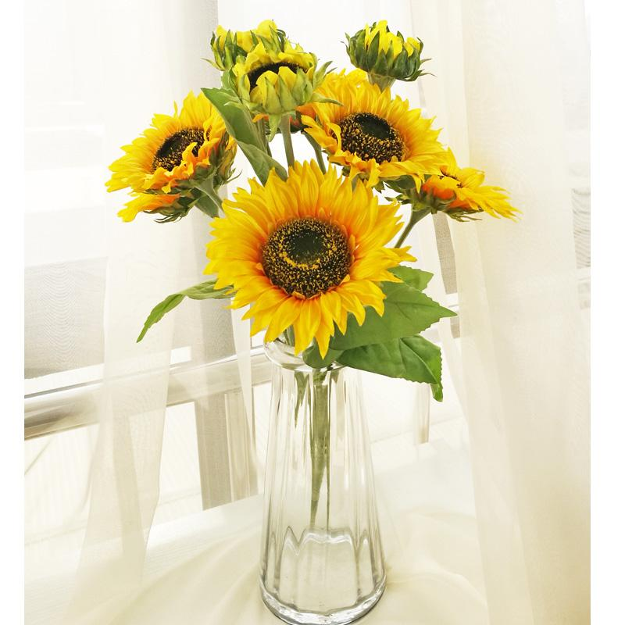

Slide 24

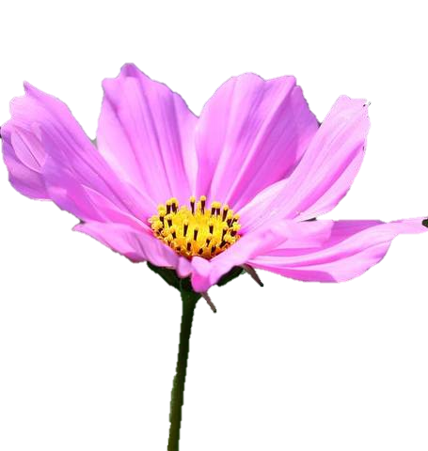
5
8
4
3
2
G
G
G
G
G

Slide 25
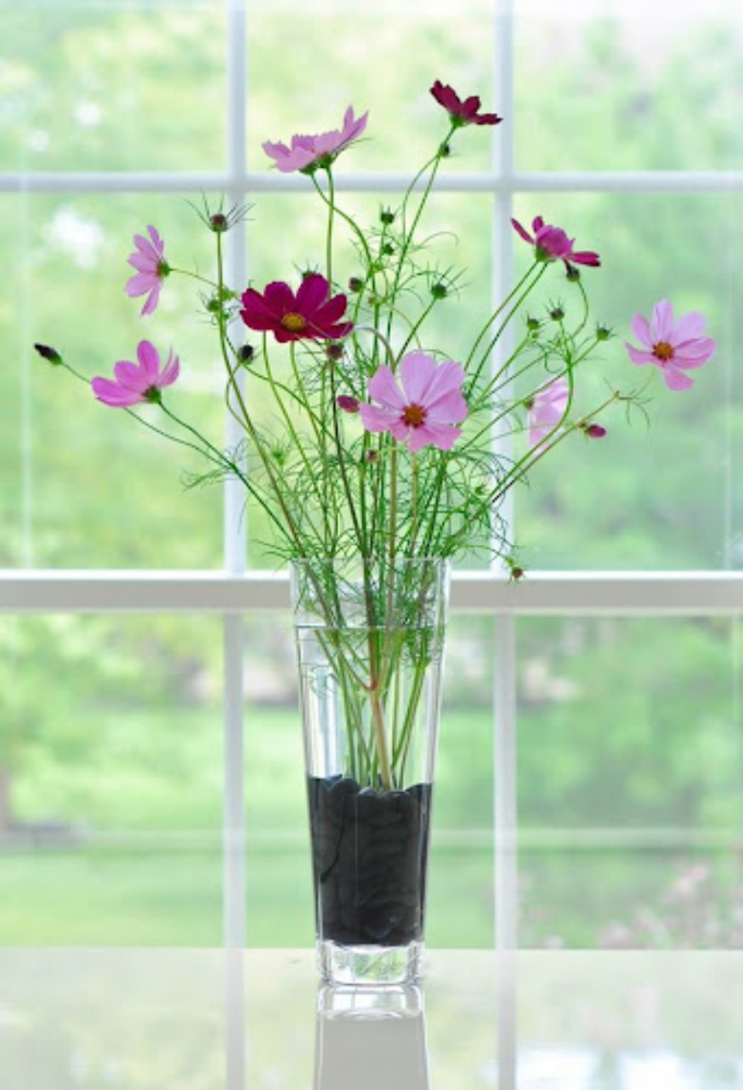

Slide 26

1
8
5
6
7
G
G
G
G
G
G

Slide 27
